Slide 1

Präsentation Wirtschaftsjuristische
Datenbanksysteme
Thema:
Prüfungen vorbereiten und bestehen

Slide 2
1. Lernstrategien
1.a Lernkartei
1.b Loci-Technik
1.c Finger als Merkhilfen
1.d Gruppierungstechnik
1.e Rhythmus und Reim
1.f Grafiken, Mindmaps,
Bilder
1.g Umsetzung der
Lernstrategien
2. Zeitmanagement
3. Lernumfeld
4. Lernmedien
5. Eigene Erfahrungen
Lernstrategien
Jeder Mensch lernt anders
Bücher, Skripte, Mitschriften
,,rechtzeitig anfangen“

Slide 3
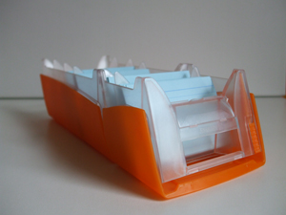
1. Lernstrategien
1.a Lernkartei
1.b Loci-Technik
1.c Finger als Merkhilfen
1.d Gruppierungstechnik
1.e Rhythmus und Reim
1.f Grafiken, Mindmaps,
Bilder
1.g Umsetzung der
Lernstrategien
2. Zeitmanagement
3. Lernumfeld
4. Lernmedien
5. Eigene Erfahrungen
Lernkartei ( Karteikarten)
Zentrale Inhalte des zu lernenden Stoffes
guten Überblick über Thema verschaffen
Unterteilung in ,, 4 Bündel“

Slide 4
1. Lernstrategien
1.a Lernkartei
1.b Loci-Technik
1.c Finger als Merkhilfen
1.d Gruppierungstechnik
1.e Rhythmus und Reim
1.f Grafiken, Mindmaps,
Bilder
1.g Umsetzung der
Lernstrategien
2. Zeitmanagement
3. Lernumfeld
4. Lernmedien
5. Eigene Erfahrungen
Bündel: - Lernstoff so oft wie möglich wiederholen
Bündel: - Lernstoff wöchentlich wieder holen
3. Bündel: - Lernstoff alle 2-3 Wochen wiederholen
-> ,,Langzeitgedächtnis“
4. Bündel: - Lernstoff vor Prüfungen wiederholen

Slide 5
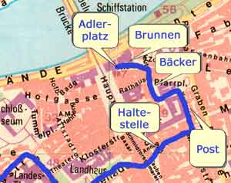
1. Lernstrategien
1.a Lernkartei
1.b Loci-Technik
1.c Finger als Merkhilfen
1.d Gruppierungstechnik
1.e Rhythmus und Reim
1.f Grafiken, Mindmaps,
Bilder
1.g Umsetzung der
Lernstrategien
2. Zeitmanagement
3. Lernumfeld
4. Lernmedien
5. Eigene Erfahrungen
Loci-Technik
Methode der Orte
Zuordnung:
Punkte im Haus
Körperteile
Weg zur Arbeit

Slide 6
1. Lernstrategien
1.a Lernkartei
1.b Loci-Technik
1.c Finger als Merkhilfen
1.d Gruppierungstechnik
1.e Rhythmus und Reim
1.f Grafiken, Mindmaps,
Bilder
1.g Umsetzung der
Lernstrategien
2. Zeitmanagement
3. Lernumfeld
4. Lernmedien
5. Eigene Erfahrungen
Orte, die passiert werden=Verbindung mit Prüfungsstoff
nur ausgewählte Orte
,,keine wahllosen Orte“

Slide 7
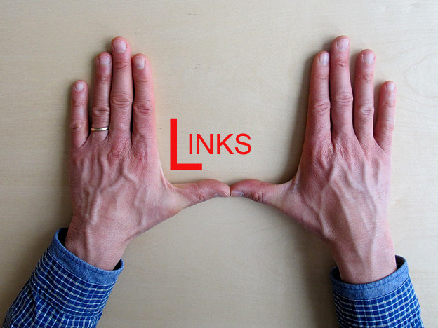
1. Lernstrategien
1.a Lernkartei
1.b Loci-Technik
1.c Finger als Merkhilfen
1.d Gruppierungstechnik
1.e Rhythmus und Reim
1.f Grafiken, Mindmaps,
Bilder
1.g Umsetzung der
Lernstrategien
2. Zeitmanagement
3. Lernumfeld
4. Lernmedien
5. Eigene Erfahrungen
Finger als Merkhilfen
Themenbereiche Fingern zugeordnet
Anwendung in mündlichen Prüfungen

Slide 8
1. Lernstrategien
1.a Lernkartei
1.b Loci-Technik
1.c Finger als Merkhilfen
1.d Gruppierungstechnik
1.e Rhythmus und Reim
1.f Grafiken, Mindmaps,
Bilder
1.g Umsetzung der
Lernstrategien
2. Zeitmanagement
3. Lernumfeld
4. Lernmedien
5. Eigene Erfahrungen
,, auf dem Schlauch“ stehen vermeiden
Oberbegriffe der Prüfungsthemen in Erinnerung rufen
um erneuten Einstieg zu finden

Slide 9
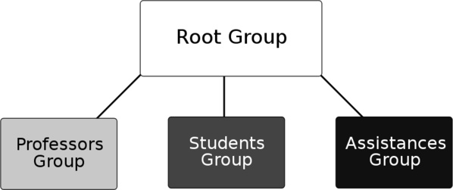
1. Lernstrategien
1.a Lernkartei
1.b Loci-Technik
1.c Finger als Merkhilfen
1.d Gruppierungstechnik
1.e Rhythmus und Reim
1.f Grafiken, Mindmaps,
Bilder
1.g Umsetzung der
Lernstrategien
2. Zeitmanagement
3. Lernumfeld
4. Lernmedien
5. Eigene Erfahrungen
Gruppierungstechnik
in Lernvorbereitungsphase
Schlagwörter über Themen
Inhaltlich passende Begriffe zuordnen

Slide 10
1. Lernstrategien
1.a Lernkartei
1.b Loci-Technik
1.c Finger als Merkhilfen
1.d Gruppierungstechnik
1.e Rhythmus und Reim
1.f Grafiken, Mindmaps,
Bilder
1.g Umsetzung der
Lernstrategien
2. Zeitmanagement
3. Lernumfeld
4. Lernmedien
5. Eigene Erfahrungen
Um Gesamtüberblick zu schaffen
Vereinfachung der Einstiegsschwierigkeiten
z.B. Finanzpolitik
  Geld
  Wertpapiere
  Banken
  Kassen
  Versicherungen

Slide 11
1. Lernstrategien
1.a Lernkartei
1.b Loci-Technik
1.c Finger als Merkhilfen
1.d Gruppierungstechnik
1.e Rhythmus und Reim
1.f Grafiken, Mindmaps,
Bilder
1.g Umsetzung der
Lernstrategien
2. Zeitmanagement
3. Lernumfeld
4. Lernmedien
5. Eigene Erfahrungen
Rhythmus und Reim
komplexe Lerninhalte
dient als ,,Eselsbrücke“
Einstieg in die Thematik

Slide 12

1. Lernstrategien
1.a Lernkartei
1.b Loci-Technik
1.c Finger als Merkhilfen
1.d Gruppierungstechnik
1.e Rhythmus und Reim
1.f Grafiken, Mindmaps,
Bilder
1.g Umsetzung der
Lernstrategien
2. Zeitmanagement
3. Lernumfeld
4. Lernmedien
5. Eigene Erfahrungen
z.B. ,,der Klassiker“
7-5-3 Rom schlüpft aus dem Ei

Slide 13
1. Lernstrategien
1.a Lernkartei
1.b Loci-Technik
1.c Finger als Merkhilfen
1.d Gruppierungstechnik
1.e Rhythmus und Reim
1.f Grafiken, Mindmaps,
Bilder
1.g Umsetzung der
Lernstrategien
2. Zeitmanagement
3. Lernumfeld
4. Lernmedien
5. Eigene Erfahrungen
Grafiken, Mindmaps, Bilder
schwierige Lernphasen
Aktivierung der zweiten Gehirnhälfte
Ausweg aus Denkblockade

Slide 14
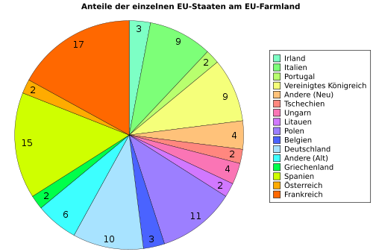
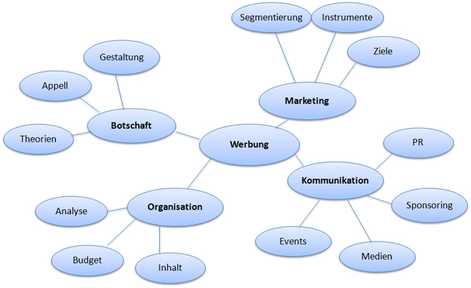
1. Lernstrategien
1.a Lernkartei
1.b Loci-Technik
1.c Finger als Merkhilfen
1.d Gruppierungstechnik
1.e Rhythmus und Reim
1.f Grafiken, Mindmaps,
Bilder
1.g Umsetzung der
Lernstrategien
2. Zeitmanagement
3. Lernumfeld
4. Lernmedien
5. Eigene Erfahrungen

Slide 15
1. Lernstrategien
1.a Lernkartei
1.b Loci-Technik
1.c Finger als Merkhilfen
1.d Gruppierungstechnik
1.e Rhythmus und Reim
1.f Grafiken, Mindmaps,
Bilder
1.g Umsetzung der
Lernstrategien
2. Zeitmanagement
3. Lernumfeld
4. Lernmedien
5. Eigene Erfahrungen
Umsetzung der Lernstrategien
Das eigene Interesse wecken
positiv einstellen und denken
Ziele setzen
Erfolgserlebnis

Slide 16
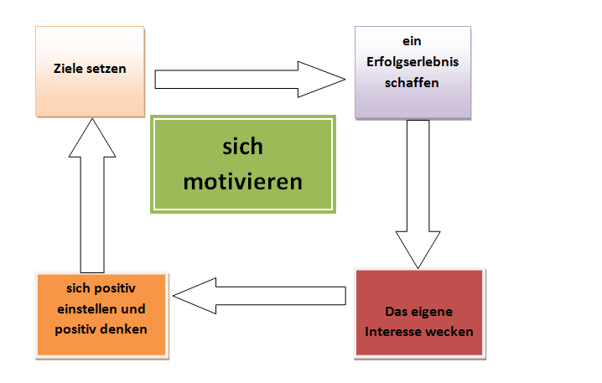
1. Lernstrategien
1.a Lernkartei
1.b Loci-Technik
1.c Finger als Merkhilfen
1.d Gruppierungstechnik
1.e Rhythmus und Reim
1.f Grafiken, Mindmaps,
Bilder
1.g Umsetzung der
Lernstrategien
2. Zeitmanagement
3. Lernumfeld
4. Lernmedien
5. Eigene Erfahrungen

Slide 17
1. Lernstrategien
2. Zeitmanagement
2.a Definition
2.b Wie erreiche ich ein
gutes
Zeitmanagement?
2.b.1 Resultate fest-
legen
2.b.2 Zu erledigende
Aufgaben
ermitteln
2.b.3 Zuordnen
2.b.4 Plan der Zeit-
einteilung
2.b.5 Wochenplan
2.b.6 To-Do-Liste
2.b.7 Zeiträuber
2.b.6.1 Definition
2.b.6.2 Wie
überwinde
ich diese?
3. Lernumfeld
4. Lernmedien
5. Eigene Erfahrungen
Zeitmanagement ist das sinnvolle nutzen jeder Sekunde, welche einer Person zur Verfügung steht.

Slide 18
1. Lernstrategien
2. Zeitmanagement
2.a Definition
2.b Wie erreiche ich ein
gutes
Zeitmanagement?
2.b.1 Resultate fest-
legen
2.b.2 Zu erledigende
Aufgaben
ermitteln
2.b.3 Zuordnen
2.b.4 Plan der Zeit-
einteilung
2.b.5 Wochenplan
2.b.6 To-Do-Liste
2.b.7 Zeiträuber
2.b.6.1 Definition
2.b.6.2 Wie
überwinde
ich diese?
3. Lernumfeld
4. Lernmedien
5. Eigene Erfahrungen
Zuerst sollte man sich Ziele setzen!

Slide 19
1. Lernstrategien
2. Zeitmanagement
2.a Definition
2.b Wie erreiche ich ein
gutes
Zeitmanagement?
2.b.1 Resultate fest-
legen
2.b.2 Zu erledigende
Aufgaben
ermitteln
2.b.3 Zuordnen
2.b.4 Plan der Zeit-
einteilung
2.b.5 Wochenplan
2.b.6 To-Do-Liste
2.b.7 Zeiträuber
2.b.6.1 Definition
2.b.6.2 Wie
überwinde
ich diese?
3. Lernumfeld
4. Lernmedien
5. Eigene Erfahrungen
Realistische Ziele, die dadurch erreicht werden können (effektivere Zeitnutzung, weniger Zeit durch weniger wichtige Sachen verlieren)

Slide 20
1. Lernstrategien
2. Zeitmanagement
2.a Definition
2.b Wie erreiche ich ein
gutes
Zeitmanagement?
2.b.1 Resultate fest-
legen
2.b.2 Zu erledigende
Aufgaben
ermitteln
2.b.3 Zuordnen
2.b.4 Plan der Zeit-
einteilung
2.b.5 Wochenplan
2.b.6 To-Do-Liste
2.b.7 Zeiträuber
2.b.6.1 Definition
2.b.6.2 Wie
überwinde
ich diese?
3. Lernumfeld
4. Lernmedien
5. Eigene Erfahrungen
Beispiel: Lernen, Vorarbeiten, Nacharbeiten

Slide 21
1. Lernstrategien
2. Zeitmanagement
2.a Definition
2.b Wie erreiche ich ein
gutes
Zeitmanagement?
2.b.1 Resultate fest-
legen
2.b.2 Zu erledigende
Aufgaben
ermitteln
2.b.3 Zuordnen
2.b.4 Plan der Zeit-
einteilung
2.b.5 Wochenplan
2.b.6 To-Do-Liste
2.b.7 Zeiträuber
2.b.6.1 Definition
2.b.6.2 Wie
überwinde
ich diese?
3. Lernumfeld
4. Lernmedien
5. Eigene Erfahrungen
Aufgaben zuordnen:
Literatur kennt folgende Kriterien
A = höchste Priorität
1. Aufgaben mit großem Zeitaufwand
2. Verpflichtungen, welche dringend erledigt werden müssen
B = mittlere Priorität
3. Aufgaben mit einer mittleren Wichtigkeit
4. Verpflichtungen müssen nicht sofort umgesetzt werden
5. Pflichten mit geringem Zeitaufwand
C = nicht ganz so hohe Priorität
6. Aufgaben mit einer niedrigen Wichtigkeit

Slide 22
1. Lernstrategien
2. Zeitmanagement
2.a Definition
2.b Wie erreiche ich ein
gutes
Zeitmanagement?
2.b.1 Resultate fest-
legen
2.b.2 Zu erledigende
Aufgaben
ermitteln
2.b.3 Zuordnen
2.b.4 Plan der Zeit-
einteilung
2.b.5 Wochenplan
2.b.6 To-Do-Liste
2.b.7 Zeiträuber
2.b.6.1 Definition
2.b.6.2 Wie
überwinde
ich diese?
3. Lernumfeld
4. Lernmedien
5. Eigene Erfahrungen
Kreis aufmalen, welcher 100% entspricht
Prozentualen Anteil wie viel Zeit des Tages geht ca. verloren
wenn nicht zufrieden, kann man ändern, sollte aber die Prioritäten beibehalten

Slide 23
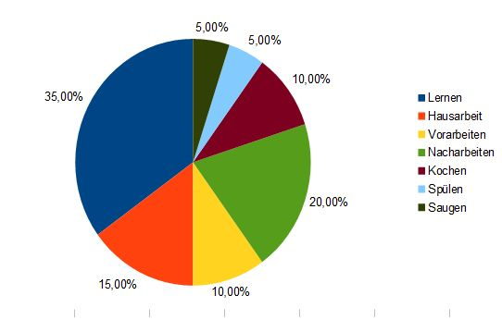
1. Lernstrategien
2. Zeitmanagement
2.a Definition
2.b Wie erreiche ich ein
gutes
Zeitmanagement?
2.b.1 Resultate fest-
legen
2.b.2 Zu erledigende
Aufgaben
ermitteln
2.b.3 Zuordnen
2.b.4 Plan der Zeit-
einteilung
2.b.5 Wochenplan
2.b.6 To-Do-Liste
2.b.7 Zeiträuber
2.b.6.1 Definition
2.b.6.2 Wie
überwinde
ich diese?
3. Lernumfeld
4. Lernmedien
5. Eigene Erfahrungen

Slide 24
1. Lernstrategien
2. Zeitmanagement
2.a Definition
2.b Wie erreiche ich ein
gutes
Zeitmanagement?
2.b.1 Resultate fest-
legen
2.b.2 Zu erledigende
Aufgaben
ermitteln
2.b.3 Zuordnen
2.b.4 Plan der Zeit-
einteilung
2.b.5 Wochenplan
2.b.6 To-Do-Liste
2.b.7 Zeiträuber
2.b.6.1 Definition
2.b.6.2 Wie
überwinde
ich diese?
3. Lernumfeld
4. Lernmedien
5. Eigene Erfahrungen
erstellen mit ALLEN Aufgaben aus Berufs- und Privatleben
ausreichend strukturieren
Beispiel : bild
Wichtig: Nie 100% des Tages planen, damit Zeit für unerwartetes bleibt

Slide 25
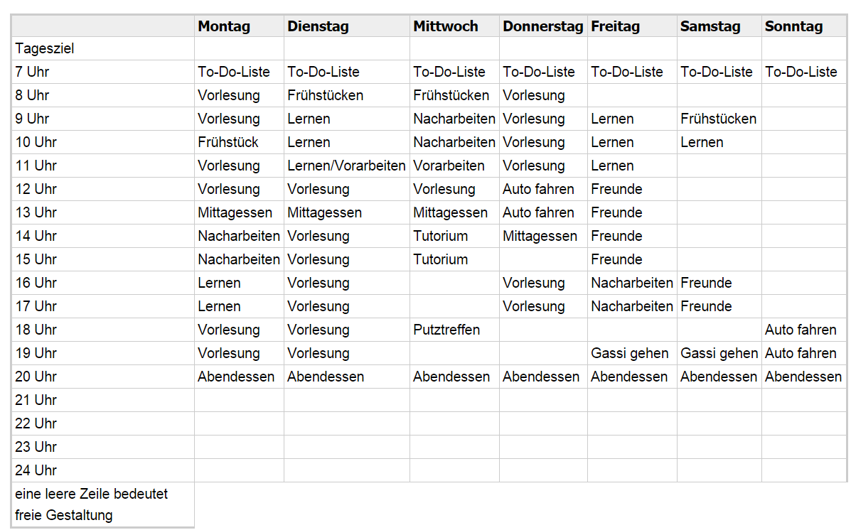
1. Lernstrategien
2. Zeitmanagement
2.a Definition
2.b Wie erreiche ich ein
gutes
Zeitmanagement?
2.b.1 Resultate fest-
legen
2.b.2 Zu erledigende
Aufgaben
ermitteln
2.b.3 Zuordnen
2.b.4 Plan der Zeit-
einteilung
2.b.5 Wochenplan
2.b.6 To-Do-Liste
2.b.7 Zeiträuber
2.b.6.1 Definition
2.b.6.2 Wie
überwinde
ich diese?
3. Lernumfeld
4. Lernmedien
5. Eigene Erfahrungen

Slide 26
1. Lernstrategien
2. Zeitmanagement
2.a Definition
2.b Wie erreiche ich ein
gutes
Zeitmanagement?
2.b.1 Resultate fest-
legen
2.b.2 Zu erledigende
Aufgaben
ermitteln
2.b.3 Zuordnen
2.b.4 Plan der Zeit-
einteilung
2.b.5 Wochenplan
2.b.6 To-Do-Liste
2.b.7 Zeiträuber
2.b.6.1 Definition
2.b.6.2 Wie
überwinde
ich diese?
3. Lernumfeld
4. Lernmedien
5. Eigene Erfahrungen
Wann? Jeden morgen nach dem aufstehen
Wieso? Zeigt auf was zu erledigen ist
Lustlosigkeit, Stress etc. verhindern Umsetzung der To-Do-Liste

Slide 27
1. Lernstrategien
2. Zeitmanagement
2.a Definition
2.b Wie erreiche ich ein
gutes
Zeitmanagement?
2.b.1 Resultate fest-
legen
2.b.2 Zu erledigende
Aufgaben
ermitteln
2.b.3 Zuordnen
2.b.4 Plan der Zeit-
einteilung
2.b.5 Wochenplan
2.b.6 To-Do-Liste
2.b.7 Zeiträuber
2.b.6.1 Definition
2.b.6.2 Wie
überwinde
ich diese?
3. Lernumfeld
4. Lernmedien
5. Eigene Erfahrungen
"Zeiträuber" sind diese Dinge, welche einen von den Aufgaben abhalten, welche man erledigen will
Unterscheidung von inneren und äußeren Zeiträubern
Äußere Zeiträuber sind Zeiträuber, welche durch das Umfeld und nicht von uns selbst verursacht werden
Innere Zeiträuber sind Zeiträuber, welche immer vorhanden sind (Motivation) ( Perfektionismus, Sorgen, Ängste)

Slide 28
1. Lernstrategien
2. Zeitmanagement
2.a Definition
2.b Wie erreiche ich ein
gutes
Zeitmanagement?
2.b.1 Resultate fest-
legen
2.b.2 Zu erledigende
Aufgaben
ermitteln
2.b.3 Zuordnen
2.b.4 Plan der Zeit-
einteilung
2.b.5 Wochenplan
2.b.6 To-Do-Liste
2.b.7 Zeiträuber
2.b.6.1 Definition
2.b.6.2 Wie
überwinde
ich diese?
3. Lernumfeld
4. Lernmedien
5. Eigene Erfahrungen
Lösungen äußere Zeiträuber:
Überblick behalten:
Ablenkung und Lärm vermeiden:
Spontane Aufgaben:
Wartezeiten nutzen:

Slide 29
1. Lernstrategien
2. Zeitmanagement
2.a Definition
2.b Wie erreiche ich ein
gutes
Zeitmanagement?
2.b.1 Resultate fest-
legen
2.b.2 Zu erledigende
Aufgaben
ermitteln
2.b.3 Zuordnen
2.b.4 Plan der Zeit-
einteilung
2.b.5 Wochenplan
2.b.6 To-Do-Liste
2.b.7 Zeiträuber
2.b.6.1 Definition
2.b.6.2 Wie
überwinde
ich diese?
3. Lernumfeld
4. Lernmedien
5. Eigene Erfahrungen
Lösungen innere Zeiträuber:
Training, um den inneren „Schweinehund“ zu besiegen

Slide 30
1. Lernstrategien
2. Zeitmanagement
2.a Definition
2.b Wie erreiche ich ein
gutes
Zeitmanagement?
2.b.1 Resultate fest-
legen
2.b.2 Zu erledigende
Aufgaben
ermitteln
2.b.3 Zuordnen
2.b.4 Plan der Zeit-
einteilung
2.b.5 Wochenplan
2.b.6 To-Do-Liste
2.b.7 Zeiträuber
2.b.6.1 Definition
2.b.6.2 Wie
überwinde
ich diese?
3. Lernumfeld
4. Lernmedien
5. Eigene Erfahrungen
Ebenfalls eine Art „Zeiträuber“: „nein-sagen“:
manchmal sehr sinnvoll
man schafft die Tagesaufgaben nicht

Slide 31
1. Lernstrategien
2. Zeitmanagement
3. Lernumfeld
3.a Bedeutung
3.b Komponenten einer
geeigneten Lernum-
gebung am häuslichen
Arbeitsplatz
3.b.1 Strukturierter
Arbeitsplatz
3.b.2 Sitz-
Stehmöglichkeiten
3.b.3 Lichtquelle
3.b.4 Ruhe
3.b.5 Temperatur
3.b.6 sonstiges
3.c Effizientes Lernen
außerhalb der eigenen
vier Wände
3.c.1 Hochschule
3.c.2 Bibliothek
3.c.3 Bahn
3.c.4 sonstige Umgeb.
4. Lernmedien
5. Eigene Erfahrungen
Essentiell für effizientes Lernen
Interne (veränderbar) und externe Lernumgebung (unveränderbar)
Interne Lernumgebung beeinflusst durch:
Individuelle Bedürfnisse
Optimierung
Wohlfühlfaktor
Externe Lernumgebung nicht beeinflussbar
Lerneffekt nur durch eigenes Verhalten optimierbar

Slide 32
1. Lernstrategien
2. Zeitmanagement
3. Lernumfeld
3.a Bedeutung
3.b Komponenten einer
geeigneten Lernum-
gebung am häuslichen
Arbeitsplatz
3.b.1 Strukturierter
Arbeitsplatz
3.b.2 Sitz-
Stehmöglichkeiten
3.b.3 Lichtquelle
3.b.4 Ruhe
3.b.5 Temperatur
3.b.6 sonstiges
3.c Effizientes Lernen
außerhalb der eigenen
vier Wände
3.c.1 Hochschule
3.c.2 Bibliothek
3.c.3 Bahn
3.c.4 sonstige Umgeb.
4. Lernmedien
5. Eigene Erfahrungen
Internes Lernumfeld erklärt am Beispiel des häuslichen Arbeitsplatzes
optimierbar durch:
Struktur
Geeignete Sitz- und Stehmöglichkeiten
Lichtquelle
Ruhe
Geeignete Temperatur
sonstige

Slide 33
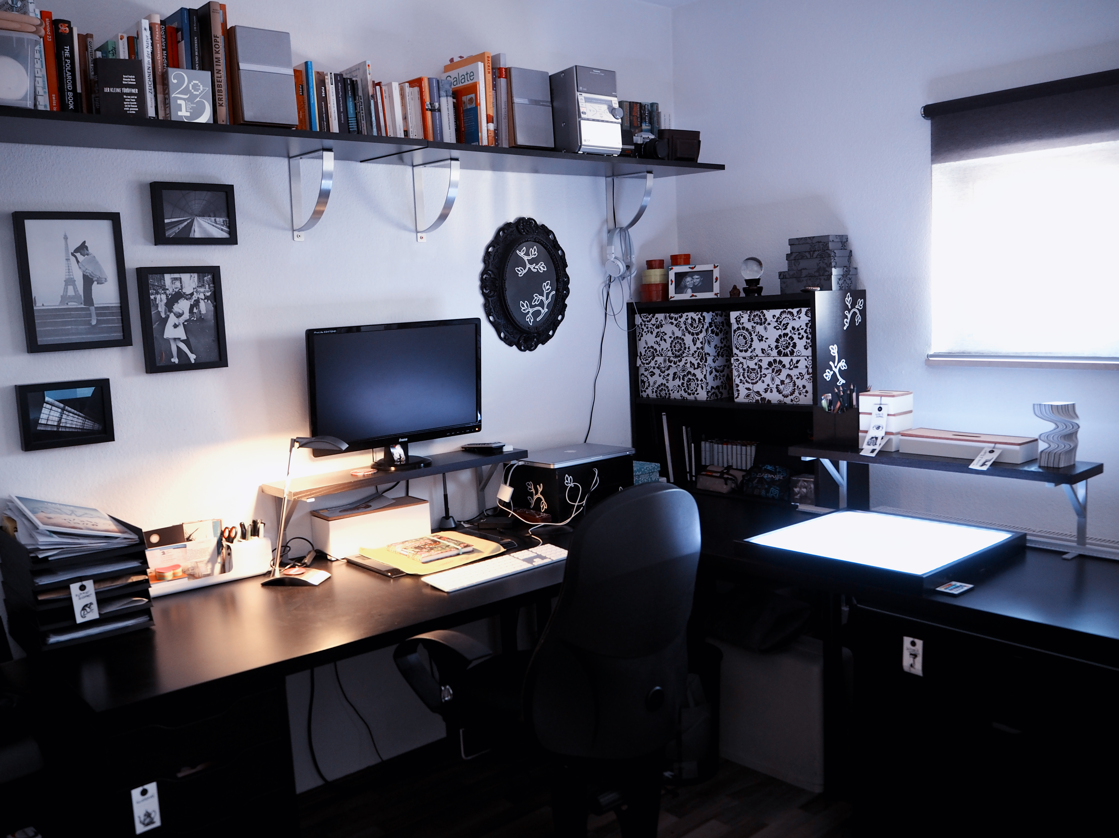
1. Lernstrategien
2. Zeitmanagement
3. Lernumfeld
3.a Bedeutung
3.b Komponenten einer
geeigneten Lernum-
gebung am häuslichen
Arbeitsplatz
3.b.1 Strukturierter
Arbeitsplatz
3.b.2 Sitz-
Stehmöglichkeiten
3.b.3 Lichtquelle
3.b.4 Ruhe
3.b.5 Temperatur
3.b.6 sonstiges
3.c Effizientes Lernen
außerhalb der eigenen
vier Wände
3.c.1 Hochschule
3.c.2 Bibliothek
3.c.3 Bahn
3.c.4 sonstige Umgeb.
4. Lernmedien
5. Eigene Erfahrungen
Wichtigsten Lernutensilien am Arbeitsplatz greifbar
Störfaktoren eliminieren
„strukturiertes Chaos“
Arbeitsplatz aufgeräumt verlassen

Slide 34
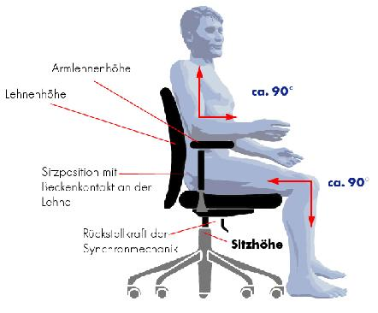
1. Lernstrategien
2. Zeitmanagement
3. Lernumfeld
3.a Bedeutung
3.b Komponenten einer
geeigneten Lernum-
gebung am häuslichen
Arbeitsplatz
3.b.1 Strukturierter
Arbeitsplatz
3.b.2 Sitz-
Stehmöglichkeiten
3.b.3 Lichtquelle
3.b.4 Ruhe
3.b.5 Temperatur
3.b.6 sonstiges
3.c Effizientes Lernen
außerhalb der eigenen
vier Wände
3.c.1 Hochschule
3.c.2 Bibliothek
3.c.3 Bahn
3.c.4 sonstige Umgeb.
4. Lernmedien
5. Eigene Erfahrungen
Am Arbeitsplatz Bürostuhl mit verstellbarer Höhe und Armlehne, optional Rücklehnfunktion
Ungeeignete Sitzmöglichkeiten wie Hocker führen zu Verspannungen
Couch oder Sessel maximal zum Lesen geeignet
Alternativ Stehpulte

Slide 35
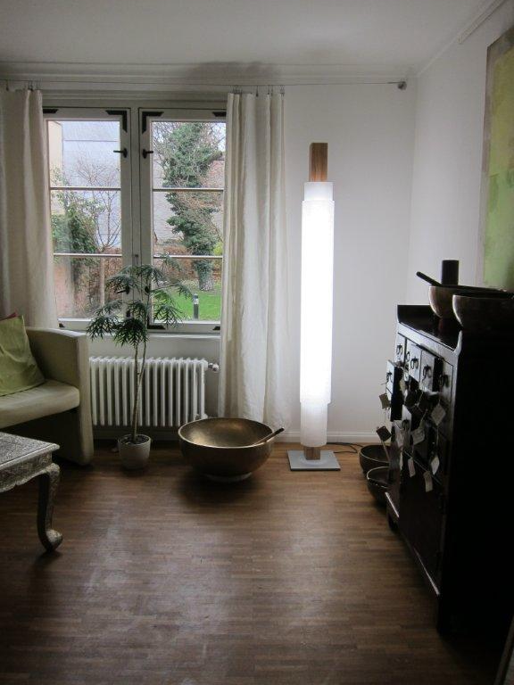
1. Lernstrategien
2. Zeitmanagement
3. Lernumfeld
3.a Bedeutung
3.b Komponenten einer
geeigneten Lernum-
gebung am häuslichen
Arbeitsplatz
3.b.1 Strukturierter
Arbeitsplatz
3.b.2 Sitz-
Stehmöglichkeiten
3.b.3 Lichtquelle
3.b.4 Ruhe
3.b.5 Temperatur
3.b.6 sonstiges
3.c Effizientes Lernen
außerhalb der eigenen
vier Wände
3.c.1 Hochschule
3.c.2 Bibliothek
3.c.3 Bahn
3.c.4 sonstige Umgeb.
4. Lernmedien
5. Eigene Erfahrungen
Vorzugsweise Tageslicht (Helligkeit, Vitamin D, Endorphine)
Dennoch nicht unbedingt den Schreibtisch zum Fenster hin ausrichten
Zu später Stunde oder in Wintermonaten künstliche Lichtquelle
Sogenannte Tageslichtlampen empfehlenswert

Slide 36
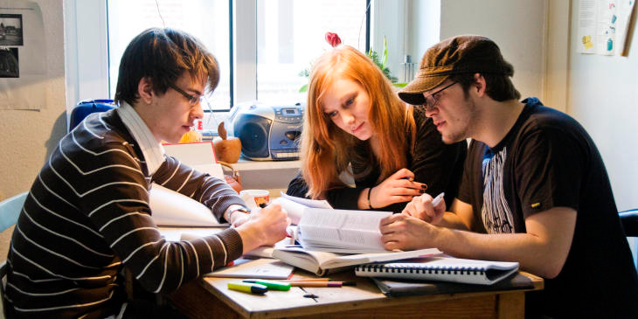
1. Lernstrategien
2. Zeitmanagement
3. Lernumfeld
3.a Bedeutung
3.b Komponenten einer
geeigneten Lernum-
gebung am häuslichen
Arbeitsplatz
3.b.1 Strukturierter
Arbeitsplatz
3.b.2 Sitz-
Stehmöglichkeiten
3.b.3 Lichtquelle
3.b.4 Ruhe
3.b.5 Temperatur
3.b.6 sonstiges
3.c Effizientes Lernen
außerhalb der eigenen
vier Wände
3.c.1 Hochschule
3.c.2 Bibliothek
3.c.3 Bahn
3.c.4 sonstige Umgeb.
4. Lernmedien
5. Eigene Erfahrungen
Hektik und Lärm im Umfeld vermeiden
In Wohngemeinschaften möglichst feste Lernzeiten arrangieren
Ansonsten Ohrstöpsel
Leise Musik im Hintergrund möglicherweise förderlich

Slide 37
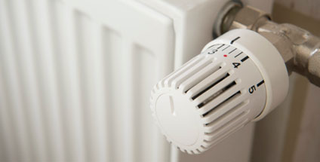
1. Lernstrategien
2. Zeitmanagement
3. Lernumfeld
3.a Bedeutung
3.b Komponenten einer
geeigneten Lernum-
gebung am häuslichen
Arbeitsplatz
3.b.1 Strukturierter
Arbeitsplatz
3.b.2 Sitz-
Stehmöglichkeiten
3.b.3 Lichtquelle
3.b.4 Ruhe
3.b.5 Temperatur
3.b.6 sonstiges
3.c Effizientes Lernen
außerhalb der eigenen
vier Wände
3.c.1 Hochschule
3.c.2 Bibliothek
3.c.3 Bahn
3.c.4 sonstige Umgeb.
4. Lernmedien
5. Eigene Erfahrungen
Variiert von Mensch zu Mensch
Empfohlen wird eine Raumtemperatur von 18-20 Grad Celsius

Slide 38
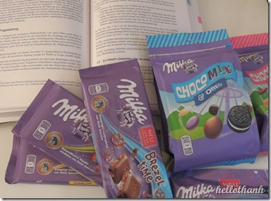
1. Lernstrategien
2. Zeitmanagement
3. Lernumfeld
3.a Bedeutung
3.b Komponenten einer
geeigneten Lernum-
gebung am häuslichen
Arbeitsplatz
3.b.1 Strukturierter
Arbeitsplatz
3.b.2 Sitz-
Stehmöglichkeiten
3.b.3 Lichtquelle
3.b.4 Ruhe
3.b.5 Temperatur
3.b.6 sonstiges
3.c Effizientes Lernen
außerhalb der eigenen
vier Wände
3.c.1 Hochschule
3.c.2 Bibliothek
3.c.3 Bahn
3.c.4 sonstige Umgeb.
4. Lernmedien
5. Eigene Erfahrungen
Keine Handys oder andere Kommunikationsmöglichkeiten, eher Lerngruppen
„Stecker ziehen“
Nervennahrung in Reichweite

Slide 39
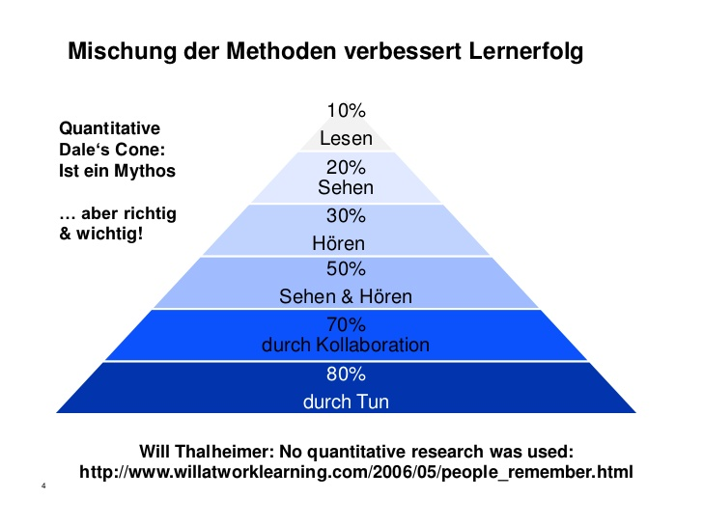
1. Lernstrategien
2. Zeitmanagement
3. Lernumfeld
3.a Bedeutung
3.b Komponenten einer
geeigneten Lernum-
gebung am häuslichen
Arbeitsplatz
3.b.1 Strukturierter
Arbeitsplatz
3.b.2 Sitz-
Stehmöglichkeiten
3.b.3 Lichtquelle
3.b.4 Ruhe
3.b.5 Temperatur
3.b.6 sonstiges
3.c Effizientes Lernen
außerhalb der eigenen
vier Wände
3.c.1 Hochschule
3.c.2 Bibliothek
3.c.3 Bahn
3.c.4 sonstige Umgeb.
4. Lernmedien
5. Eigene Erfahrungen
Lernunterlagen mitbringen
Notizen anfertigen, fördert das
Einprägen
Die vorderen Reihen besetzen
Nicht unbedingt neben den Freunden

Slide 40
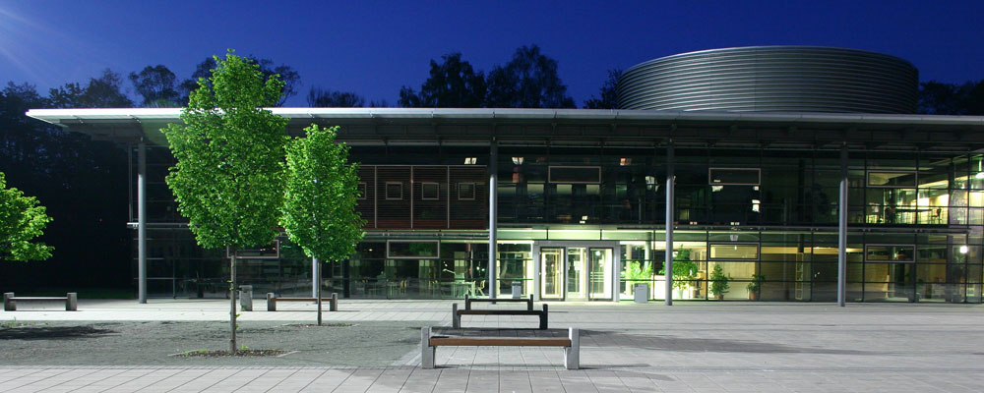
1. Lernstrategien
2. Zeitmanagement
3. Lernumfeld
3.a Bedeutung
3.b Komponenten einer
geeigneten Lernum-
gebung am häuslichen
Arbeitsplatz
3.b.1 Strukturierter
Arbeitsplatz
3.b.2 Sitz-
Stehmöglichkeiten
3.b.3 Lichtquelle
3.b.4 Ruhe
3.b.5 Temperatur
3.b.6 sonstiges
3.c Effizientes Lernen
außerhalb der eigenen
vier Wände
3.c.1 Hochschule
3.c.2 Bibliothek
3.c.3 Bahn
3.c.4 sonstige Umgeb.
4. Lernmedien
5. Eigene Erfahrungen
5.
Großes Sortiment an Literatur zur Einarbeitung in neue Themengebiete
Durch Ruhegebot wenig Ablenkung
Nutzung isolierter Kabinen für absolute Stille und Konzentration
Geschlossene Räume reservierbar für Gruppenarbeiten und Besprechungen
Bis zu 20 Bücher auf einmal ausleihbar

Slide 41
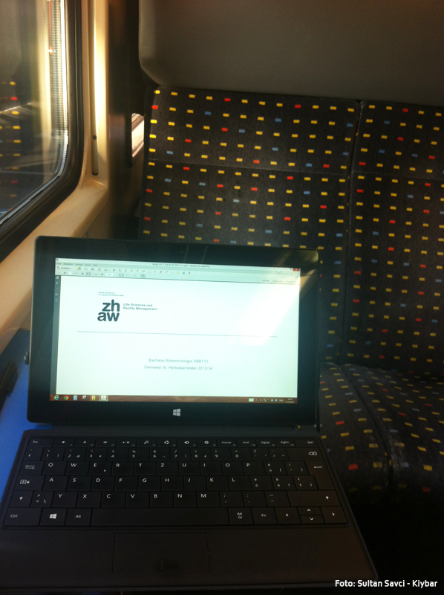
1. Lernstrategien
2. Zeitmanagement
3. Lernumfeld
3.a Bedeutung
3.b Komponenten einer
geeigneten Lernum-
gebung am häuslichen
Arbeitsplatz
3.b.1 Strukturierter
Arbeitsplatz
3.b.2 Sitz-
Stehmöglichkeiten
3.b.3 Lichtquelle
3.b.4 Ruhe
3.b.5 Temperatur
3.b.6 sonstiges
3.c Effizientes Lernen
außerhalb der eigenen
vier Wände
3.c.1 Hochschule
3.c.2 Bibliothek
3.c.3 Bahn
3.c.4 sonstige Umgeb.
4. Lernmedien
5. Eigene Erfahrungen
Bahnfahrten führen zum Verlust wertvoller Zeit
Viele Störfaktoren, hektisches Umfeld
Wiederholung und Nachlesen vom bereits Erlernten dennoch möglich

Slide 42
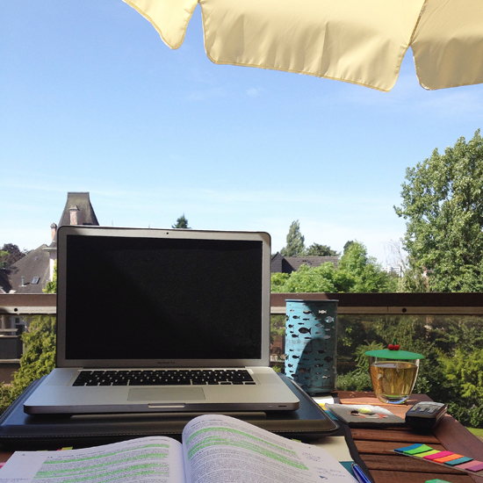
1. Lernstrategien
2. Zeitmanagement
3. Lernumfeld
3.a Bedeutung
3.b Komponenten einer
geeigneten Lernum-
gebung am häuslichen
Arbeitsplatz
3.b.1 Strukturierter
Arbeitsplatz
3.b.2 Sitz-
Stehmöglichkeiten
3.b.3 Lichtquelle
3.b.4 Ruhe
3.b.5 Temperatur
3.b.6 sonstiges
3.c Effizientes Lernen
außerhalb der eigenen
vier Wände
3.c.1 Hochschule
3.c.2 Bibliothek
3.c.3 Bahn
3.c.4 sonstige Umgeb.
4. Lernmedien
5. Eigene Erfahrungen
Keine Garantie für effizientes Lernen durch Vorlesungen
Abwägung zwischen Besuch der Vorlesung oder Selbststudium
Zur Abwechslung lernen im Garten oder auf dem Balkon
Auch Parks und nahegelegene Gewässer mit entsprechendem Wohlfühlfaktor geeignet

Slide 43
1. Lernstrategien
2. Zeitmanagement
3. Lernumfeld
4. Lernmedien
4.a Gedruckte Medien
4.a.1 Gesetzestexte
4.a.2 Lehrbücher/Skript
4.a.3 Kommentar/
Handbuch
4.a.4 Monographie
4.a.5 Zeitschriften/
Aufsätze/
Festschriften
4.b Elektronische Medien
4.b.1 Internet
4.b.2 Datenbanken
4.c sonstige Medien
4.d Kombination der
Lernmedien
5. Eigene Erfahrungen
Große Masse an Lernmedien (Juristische Studiengänge)
Problem: Auswahl der geeigneten Lernmedien
Bogen darf nicht überspannt werden→ Zeitprobleme
Nicht zu kurze Medien→ Wissenslücken
Lösung: Sinnvolle Kombination der Lernmedien, effektive Nutzung

Slide 44
1. Lernstrategien
2. Zeitmanagement
3. Lernumfeld
4. Lernmedien
4.a Gedruckte Medien
4.a.1 Gesetzestexte
4.a.2 Lehrbücher/Skript
4.a.3 Kommentar/
Handbuch
4.a.4 Monographie
4.a.5 Zeitschriften/
Aufsätze/
Festschriften
4.b Elektronische Medien
4.b.1 Internet
4.b.2 Datenbanken
4.c sonstige Medien
4.d Kombination der
Lernmedien
5. Eigene Erfahrungen
Gedruckte Medien
Elektronische Medien
Sonstige Medien

Slide 45
1. Lernstrategien
2. Zeitmanagement
3. Lernumfeld
4. Lernmedien
4.a Gedruckte Medien
4.a.1 Gesetzestexte
4.a.2 Lehrbücher/Skript
4.a.3 Kommentar/
Handbuch
4.a.4 Monographie
4.a.5 Zeitschriften/
Aufsätze/
Festschriften
4.b Elektronische Medien
4.b.1 Internet
4.b.2 Datenbanken
4.c sonstige Medien
4.d Kombination der
Lernmedien
5. Eigene Erfahrungen
Erfreuen sich bei vielen Studenten großer Beliebtheit
5 Gattungen (Gesetzestexte, Lehrbücher/Skripte, Kommentar/Handbuch, Monographie, Zeitschriften/Aufsätze/Festschriften)
Ersten beiden Literaturgattungen besonders zur Prüfungsvorbereitung geeignet

Slide 46



1. Lernstrategien
2. Zeitmanagement
3. Lernumfeld
4. Lernmedien
4.a Gedruckte Medien
4.a.1 Gesetzestexte
4.a.2 Lehrbücher/Skript
4.a.3 Kommentar/
Handbuch
4.a.4 Monographie
4.a.5 Zeitschriften/
Aufsätze/
Festschriften
4.b Elektronische Medien
4.b.1 Internet
4.b.2 Datenbanken
4.c sonstige Medien
4.d Kombination der
Lernmedien
5. Eigene Erfahrungen
Ausgangspunkt
„abstrakt generelle Normen für eine Vielzahl von Adressaten“
Klausuraufgabe (Student muss passende Anspruchsnorm finden)
Tatbestande entnommen und subsummiert
Rechtsfolgen entnommen (sollten mit dem Gewollten des fiktiven Klägers übereinstimmen)
Notwendig zur optimalen Prüfungsvorbereitung
Lernen ohne Gesetzestexte nicht möglich!

Slide 47


1. Lernstrategien
2. Zeitmanagement
3. Lernumfeld
4. Lernmedien
4.a Gedruckte Medien
4.a.1 Gesetzestexte
4.a.2 Lehrbücher/Skript
4.a.3 Kommentar/
Handbuch
4.a.4 Monographie
4.a.5 Zeitschriften/
Aufsätze/
Festschriften
4.b Elektronische Medien
4.b.1 Internet
4.b.2 Datenbanken
4.c sonstige Medien
4.d Kombination der
Lernmedien
5. Eigene Erfahrungen
Stoff der Lehrveranstaltung wird aufbereitet
Für Prüfungsvorbereitung unerlässlich
Nicht gesetzesorientiert
Kombination mit Gesetzestexten sinnvoll
Decken ganze Rechtsgebiete ab→ Unterschied Handbuch/Monographie
Kurzlehrbücher, dickleibige Lehrbücher
Nachteil Kurzlehrbücher: fehlende Redundanz

Slide 48


1. Lernstrategien
2. Zeitmanagement
3. Lernumfeld
4. Lernmedien
4.a Gedruckte Medien
4.a.1 Gesetzestexte
4.a.2 Lehrbücher/Skript
4.a.3 Kommentar/
Handbuch
4.a.4 Monographie
4.a.5 Zeitschriften/
Aufsätze/
Festschriften
4.b Elektronische Medien
4.b.1 Internet
4.b.2 Datenbanken
4.c sonstige Medien
4.d Kombination der
Lernmedien
5. Eigene Erfahrungen
Hauptaufgabe Gesetzestexte zu erläutern
Darstellung der Rechtsnorm danach Kommentierung
Kommentierungen sind nicht immer vollständig
Großer Zeitaufwand→ bedingt geeignet für Prüfungsvorbereitung
Lehrbuch/Kommentar decken ganze Rechtsgebiete ab
Handbuch→ Themen/Probleme die in Lehrbüchern/Kommentaren geringe/keine Beachtung finden.
Ungeeignet für Prüfungsvorbereitung

Slide 49
1. Lernstrategien
2. Zeitmanagement
3. Lernumfeld
4. Lernmedien
4.a Gedruckte Medien
4.a.1 Gesetzestexte
4.a.2 Lehrbücher/Skript
4.a.3 Kommentar/
Handbuch
4.a.4 Monographie
4.a.5 Zeitschriften/
Aufsätze/
Festschriften
4.b Elektronische Medien
4.b.1 Internet
4.b.2 Datenbanken
4.c sonstige Medien
4.d Kombination der
Lernmedien
5. Eigene Erfahrungen
Widmet sich einem Einzelproblem (Rechtsgebiet)
Selbstständige Bücher
Im Bücherregal stehen lassen!

Slide 50


1. Lernstrategien
2. Zeitmanagement
3. Lernumfeld
4. Lernmedien
4.a Gedruckte Medien
4.a.1 Gesetzestexte
4.a.2 Lehrbücher/Skript
4.a.3 Kommentar/
Handbuch
4.a.4 Monographie
4.a.5 Zeitschriften/
Aufsätze/
Festschriften
4.b Elektronische Medien
4.b.1 Internet
4.b.2 Datenbanken
4.c sonstige Medien
4.d Kombination der
Lernmedien
5. Eigene Erfahrungen
Einzelthemen befassen sich einzelne Aufsätze
Sammelbänden als Festschrift/Juristische Zeitschrift oder Tagungsschriften veröffentlicht
Zeitschriften (alle Rechtsgebiet oder Teilgebiete)
Zeitschriften Prüfungsvorbereitung durchaus geeignet (Aufsätze kurz)
Kombination mit Kurzlehrbüchern

Slide 51
1. Lernstrategien
2. Zeitmanagement
3. Lernumfeld
4. Lernmedien
4.a Gedruckte Medien
4.a.1 Gesetzestexte
4.a.2 Lehrbücher/Skript
4.a.3 Kommentar/
Handbuch
4.a.4 Monographie
4.a.5 Zeitschriften/
Aufsätze/
Festschriften
4.b Elektronische Medien
4.b.1 Internet
4.b.2 Datenbanken
4.c sonstige Medien
4.d Kombination der
Lernmedien
5. Eigene Erfahrungen
Zwei elektronische Medien relevant
Internet, Datenbanken

Slide 52
1. Lernstrategien
2. Zeitmanagement
3. Lernumfeld
4. Lernmedien
4.a Gedruckte Medien
4.a.1 Gesetzestexte
4.a.2 Lehrbücher/Skript
4.a.3 Kommentar/
Handbuch
4.a.4 Monographie
4.a.5 Zeitschriften/
Aufsätze/
Festschriften
4.b Elektronische Medien
4.b.1 Internet
4.b.2 Datenbanken
4.c sonstige Medien
4.d Kombination der
Lernmedien
5. Eigene Erfahrungen
Nachschlagewerk (unklaren Wortbedeutungen)
Elektronische Bibliothek (große Anzahl an E-Books)

Slide 53
1. Lernstrategien
2. Zeitmanagement
3. Lernumfeld
4. Lernmedien
4.a Gedruckte Medien
4.a.1 Gesetzestexte
4.a.2 Lehrbücher/Skript
4.a.3 Kommentar/
Handbuch
4.a.4 Monographie
4.a.5 Zeitschriften/
Aufsätze/
Festschriften
4.b Elektronische Medien
4.b.1 Internet
4.b.2 Datenbanken
4.c sonstige Medien
4.d Kombination der
Lernmedien
5. Eigene Erfahrungen
Zweck: Große Datenmengen speichern/verwalten→ dadurch nutzbar für jedermann
Zwei Datenbank für Prüfungsvorbereitung besonders wertvoll
Juris (Vielzahl von Gerichtsentscheidungen, Nachweis der Monographischen und Aufsatzliteratur)
Beck-Online (Juristische Literatur in digitalisierter Form)
Kombination mit gedruckten Medien
Höhere inhaltliche Bandbreite als Internet
Nachteil: Volle Nutzung teurer Anschluss erforderlich
Aber: Alle juristischen Bibliotheken Zugang
örtlich/zeitlich beschränkter Zugangspunkt

Slide 54
1. Lernstrategien
2. Zeitmanagement
3. Lernumfeld
4. Lernmedien
4.a Gedruckte Medien
4.a.1 Gesetzestexte
4.a.2 Lehrbücher/Skript
4.a.3 Kommentar/
Handbuch
4.a.4 Monographie
4.a.5 Zeitschriften/
Aufsätze/
Festschriften
4.b Elektronische Medien
4.b.1 Internet
4.b.2 Datenbanken
4.c sonstige Medien
4.d Kombination der
Lernmedien
5. Eigene Erfahrungen
Vorlesungen, Tutorien, Lerngruppen
in Kombination mit anderen Lernmedien Vorlesungen unabdingbar für Prüfungsvorbereitung
Studenten oft langweilig (Frontalunterricht)
Aber: Es bilden sich bereits Knotenpunkte

Slide 55
1. Lernstrategien
2. Zeitmanagement
3. Lernumfeld
4. Lernmedien
4.a Gedruckte Medien
4.a.1 Gesetzestexte
4.a.2 Lehrbücher/Skript
4.a.3 Kommentar/
Handbuch
4.a.4 Monographie
4.a.5 Zeitschriften/
Aufsätze/
Festschriften
4.b Elektronische Medien
4.b.1 Internet
4.b.2 Datenbanken
4.c sonstige Medien
4.d Kombination der
Lernmedien
5. Eigene Erfahrungen
Nacharbeit Verknüpfung mit Wissensnetz
Vorteil Tutorium: Lernstoff wird wiederholt, Student wird einbezogen
Vorteil Lerngruppe: Jeder kann profitieren
Schwächere Student kann individuell eingegangen werden (Gruppenstärke)
Stärkere Student kann bereits erlernten Stoff wiederholen (festigen)
(soziale Medien ebenfalls darunter zu verstehen)

Slide 56
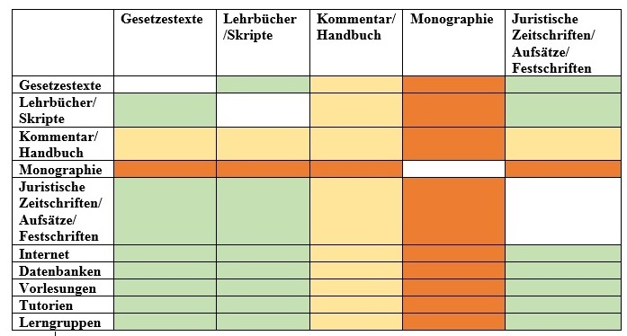
1. Lernstrategien
2. Zeitmanagement
3. Lernumfeld
4. Lernmedien
4.a Gedruckte Medien
4.a.1 Gesetzestexte
4.a.2 Lehrbücher/Skript
4.a.3 Kommentar/
Handbuch
4.a.4 Monographie
4.a.5 Zeitschriften/
Aufsätze/
Festschriften
4.b Elektronische Medien
4.b.1 Internet
4.b.2 Datenbanken
4.c sonstige Medien
4.d Kombination der
Lernmedien
5. Eigene Erfahrungen

Slide 57
1. Lernstrategien
2. Zeitmanagement
3. Lernumfeld
4. Lernmedien
5. Eigene Erfahrungen
5.a Lernstrategien
5.b Zeitmanagement
5.c Lernumfeld
5.d Lernmedien
Nacharbeit nach den Vorlesungen
Zusammenfassung am Ende der Woche
auf Karteikarten bzw. zusammen gefassten Blättern
Lernmaterial von Anfang bis Ende sammeln
,, frühzeitig“ mit lernen anfangen
Stressvermeidung
Einprägung ins Langzeitgedächtnis

Slide 58
1. Lernstrategien
2. Zeitmanagement
3. Lernumfeld
4. Lernmedien
5. Eigene Erfahrungen
5.a Lernstrategien
5.b Zeitmanagement
5.c Lernumfeld
5.d Lernmedien
Vorgestellte Methode sehr sinnvoll
Allerdings sehr zeitintensiv
Tägliche To-Do-Liste im Kopf

Slide 59
1. Lernstrategien
2. Zeitmanagement
3. Lernumfeld
4. Lernmedien
5. Eigene Erfahrungen
5.a Lernstrategien
5.b Zeitmanagement
5.c Lernumfeld
5.d Lernmedien
Ziehe großen Nutzen aus Vorlesungen und Tutorien
Im Sommersemester eher in freier Umgebung

Slide 60
1. Lernstrategien
2. Zeitmanagement
3. Lernumfeld
4. Lernmedien
5. Eigene Erfahrungen
5.a Lernstrategien
5.b Zeitmanagement
5.c Lernumfeld
5.d Lernmedien
Mit den Lernmedien vertraut machen (mit allen)
Sinnvolle Kombination der Lernmedien
Kein Lehrbuch ohne Gesetz!
Bei Verständnisproblemen in Lehrbüchern nachlesen (Kommentare, Juristische Zeitschriften)
Keine Monographien/Handbücher
Gang zur Vorlesung und Teilnahme an Tutorien
Gründung von Lerngruppen

Slide 61
Vielen Dank für eure kritischen Anmerkungen!

